Slide 1


МИНИСТЕРСТВО НАУКИ И ВЫСШЕГО ОБРАЗОВАНИЯ РОССИЙСКОЙ ФЕДЕРАЦИИ
Инновационные подходы к организации профориентационной работы с лицами с инвалидностью и ОВЗ
Борозинец Наталья Михайловна, к.психол.н., доцент, директор РУМЦ
ФГАОУ ВО «Северо-Кавказский федеральный университет»

Slide 2

Мониторинг образовательных потребностей молодежи с ОВЗ (2017 г.)
«СОЗДАНИЕ СИСТЕМЫ СОПРОВОЖДЕНИЯ ДЕЯТЕЛЬНОСТИ
ОБРАЗОВАТЕЛЬНЫХ ОРГАНИЗАЦИЙ ВЫСШЕГО ОБРАЗОВАНИЯ
ПО РЕАЛИЗАЦИИ И РАЗВИТИЮ ИНКЛЮЗИВНОГО ОБРАЗОВАНИЯ»
Критерий анализа | Мнение респондентов (15-18 лет) | Фактическое состояние
Факторы профессионального выбора | Мнения близких, семейная традиция, СМИ, консультации | Выбор родителей, формальная сторона профессии
Выбор учебного заведения | Предпочитают вуз | Поступают куда получилось, не обучаются
Выбор формы обучения | Предпочитают очную в инклюзивных группах или группах лиц с ОВЗ | Поступают преимущественно заочно или стремятся на индивидуальный план
Выбор программы обучения | Предпочитают модные, престижные профессии | Поступают куда позволил проходной балл в рамках квоты
Специальные образовательные условия | Считают, что они им необходимы | Отказываются от адаптированных ОП, не пользуются СТО

Slide 3
Проблемы выбора высшего образования молодыми людьми с ОВЗ
«СОЗДАНИЕ СИСТЕМЫ СОПРОВОЖДЕНИЯ ДЕЯТЕЛЬНОСТИ
ОБРАЗОВАТЕЛЬНЫХ ОРГАНИЗАЦИЙ ВЫСШЕГО ОБРАЗОВАНИЯ
ПО РЕАЛИЗАЦИИ И РАЗВИТИЮ ИНКЛЮЗИВНОГО ОБРАЗОВАНИЯ»
ограниченность, стереотипность профессионального выбора, сформированные на предыдущих ступенях образования;
не соответствие профессионального выбора возможностям дальнейшей профессиональной реализации;
отсутствие веры в свои силы и возможности, неготовность к усилиям, психологическая нестойкость;
опасения относительно несоответствия условий обучения в вузе особым образовательным потребностям;
опасение невозможности дальнейшего эффективного трудоустройства;
ограничения со стороны родителей и педагогов относительно профессиональной траектории

Slide 4
Система работы по формированию предпочтения высшего образования у лиц с ОВЗ
«СОЗДАНИЕ СИСТЕМЫ СОПРОВОЖДЕНИЯ ДЕЯТЕЛЬНОСТИ
ОБРАЗОВАТЕЛЬНЫХ ОРГАНИЗАЦИЙ ВЫСШЕГО ОБРАЗОВАНИЯ
ПО РЕАЛИЗАЦИИ И РАЗВИТИЮ ИНКЛЮЗИВНОГО ОБРАЗОВАНИЯ»
Концепт 1: Актуализация и рационализация ценности высшего образования для лиц с ОВЗ.
Концепт 2: Осознанный профессиональный выбор и индивидуальное профессиональное проектирование для лиц с ОВЗ.
Концепт 3: Обеспечение доступности и качества высшего образования для лиц с ОВЗ.
Концепт 4: Формирование психологической зрелости личности лиц с ОВЗ в процессе профессионального образования

Slide 5
Концепт 1: Актуализация и рационализация ценности высшего образования для лиц с ОВЗ
«СОЗДАНИЕ СИСТЕМЫ СОПРОВОЖДЕНИЯ ДЕЯТЕЛЬНОСТИ
ОБРАЗОВАТЕЛЬНЫХ ОРГАНИЗАЦИЙ ВЫСШЕГО ОБРАЗОВАНИЯ
ПО РЕАЛИЗАЦИИ И РАЗВИТИЮ ИНКЛЮЗИВНОГО ОБРАЗОВАНИЯ»
получение высшего образования – эффективная жизненная стратегия;
эффективная социализация в научно-образовательной, социально-культурной, творческой среде;
личностный рост, социальная активность и ответственность;
динамичность жизни, актуализация личностного потенциала, академическая мобильность;
высокая вариативность профессиональных траекторий на основе высшего образования (практика, наука, управление, предпринимательство, добровольчество)

Slide 6
Технологии реализации концепта
«СОЗДАНИЕ СИСТЕМЫ СОПРОВОЖДЕНИЯ ДЕЯТЕЛЬНОСТИ
ОБРАЗОВАТЕЛЬНЫХ ОРГАНИЗАЦИЙ ВЫСШЕГО ОБРАЗОВАНИЯ
ПО РЕАЛИЗАЦИИ И РАЗВИТИЮ ИНКЛЮЗИВНОГО ОБРАЗОВАНИЯ»
информирование;
просвещение;
консалтинг;
популяризация в СМИ;
социальное партнерство;
кейс-анализ;
событийность.

Slide 7
Рамки и целевые группы
«СОЗДАНИЕ СИСТЕМЫ СОПРОВОЖДЕНИЯ ДЕЯТЕЛЬНОСТИ
ОБРАЗОВАТЕЛЬНЫХ ОРГАНИЗАЦИЙ ВЫСШЕГО ОБРАЗОВАНИЯ
ПО РЕАЛИЗАЦИИ И РАЗВИТИЮ ИНКЛЮЗИВНОГО ОБРАЗОВАНИЯ»
непрерывный процесс от ранней профессионализации до постдипломного сопровождения и реализации карьерного роста;
дети с ОВЗ, их родители (законные представители), профессиональное педагогическое сообщество, работодатели, общественность, государственные структуры

Slide 8

«СОЗДАНИЕ СИСТЕМЫ СОПРОВОЖДЕНИЯ ДЕЯТЕЛЬНОСТИ
ОБРАЗОВАТЕЛЬНЫХ ОРГАНИЗАЦИЙ ВЫСШЕГО ОБРАЗОВАНИЯ
ПО РЕАЛИЗАЦИИ И РАЗВИТИЮ ИНКЛЮЗИВНОГО ОБРАЗОВАНИЯ»
изучение интересов, способностей, склонностей, профессиональной направленности, предпочтений;
формирование мотивации к получению квалифицированной профессии и трудоустройству;
профессиональные пробы, дегустации, учебно-профессиональная деятельность;
дополнительное образование и довузовская подготовка;
осознание требований профессии и реальных возможностей абитуриентов, векторы замещения;
ориентировка в спектре предоставляемых образовательных услуг на разных уровнях образования (НПО, СПО, ВО)

Slide 9
Технологии реализации концепта
«СОЗДАНИЕ СИСТЕМЫ СОПРОВОЖДЕНИЯ ДЕЯТЕЛЬНОСТИ
ОБРАЗОВАТЕЛЬНЫХ ОРГАНИЗАЦИЙ ВЫСШЕГО ОБРАЗОВАНИЯ
ПО РЕАЛИЗАЦИИ И РАЗВИТИЮ ИНКЛЮЗИВНОГО ОБРАЗОВАНИЯ»
профориентация;
профдиагностика;
профконсалтинг;
тренинги, интерактивы;
кружки, секции, образовательные курсы, кванториумы;
учебная и производственная практика;
включение в науку, самоуправление, общественную, культурно-творческую деятельность.

Slide 10
Рамки и целевые группы
«СОЗДАНИЕ СИСТЕМЫ СОПРОВОЖДЕНИЯ ДЕЯТЕЛЬНОСТИ
ОБРАЗОВАТЕЛЬНЫХ ОРГАНИЗАЦИЙ ВЫСШЕГО ОБРАЗОВАНИЯ
ПО РЕАЛИЗАЦИИ И РАЗВИТИЮ ИНКЛЮЗИВНОГО ОБРАЗОВАНИЯ»
период профессионального выбора и профессионального образования;
молодежь с ОВЗ, их родители (законные представители), профессиональное педагогическое сообщество, работодатели

Slide 11

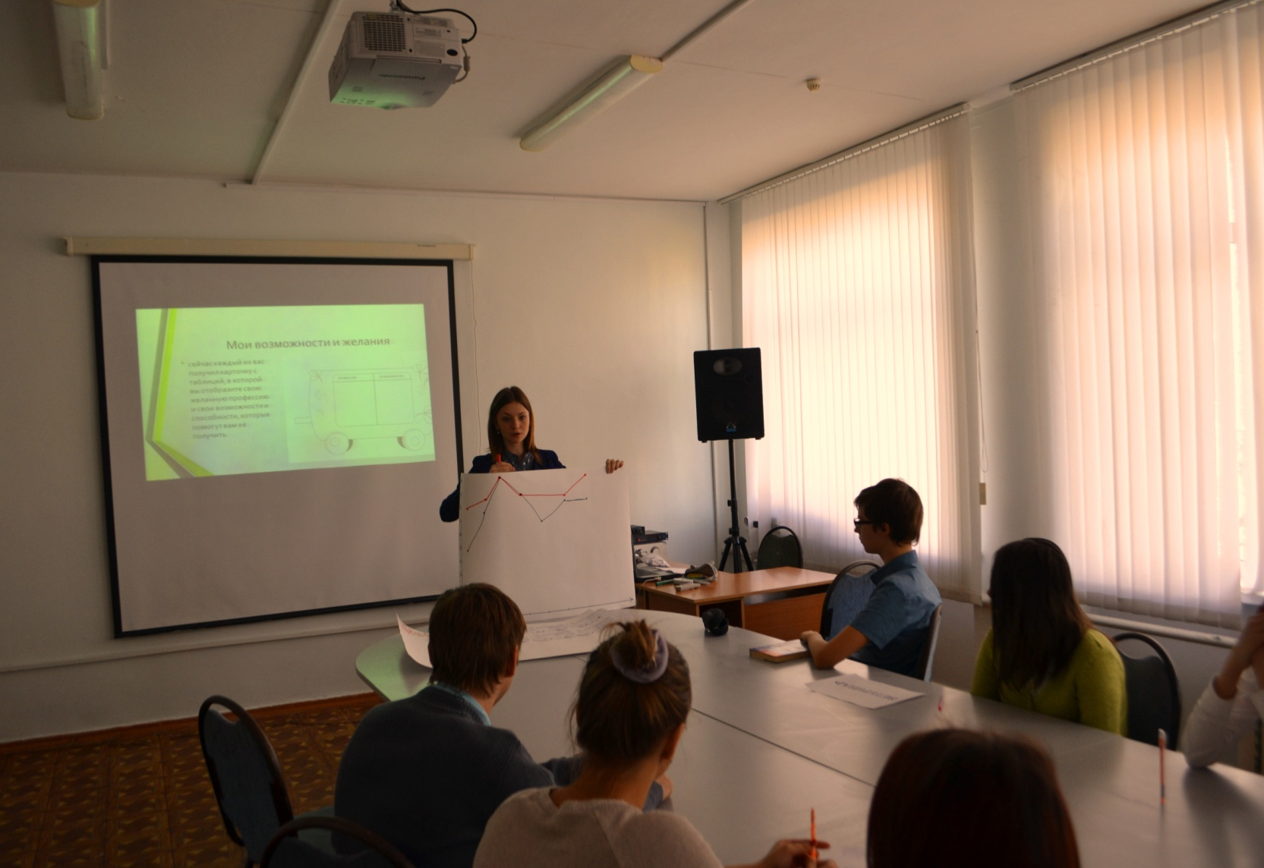
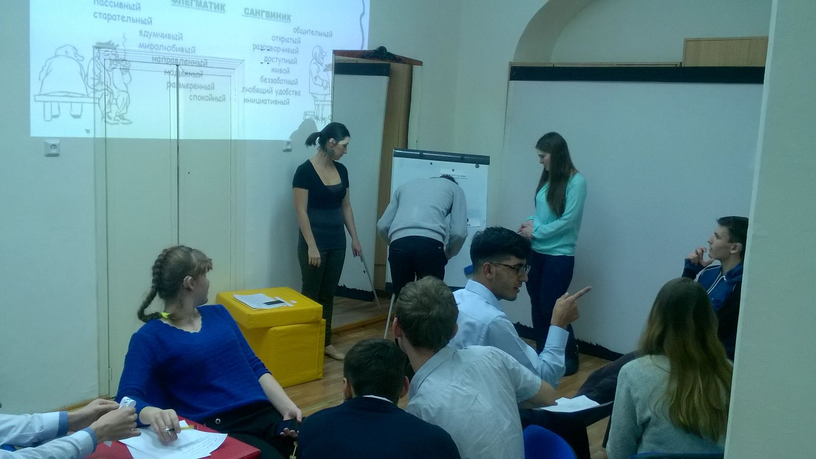
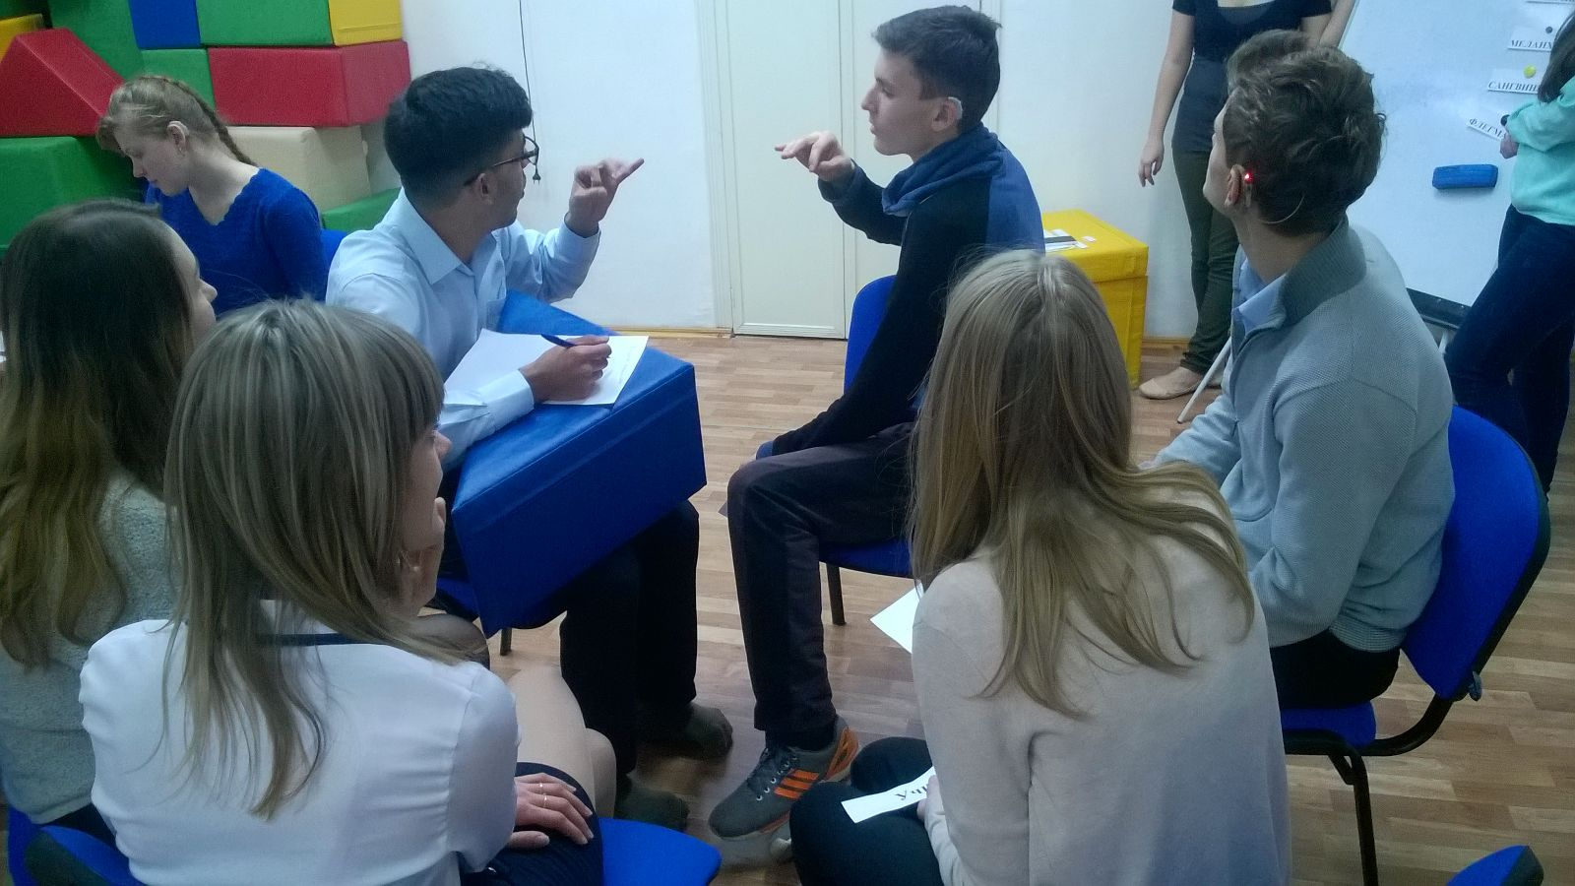
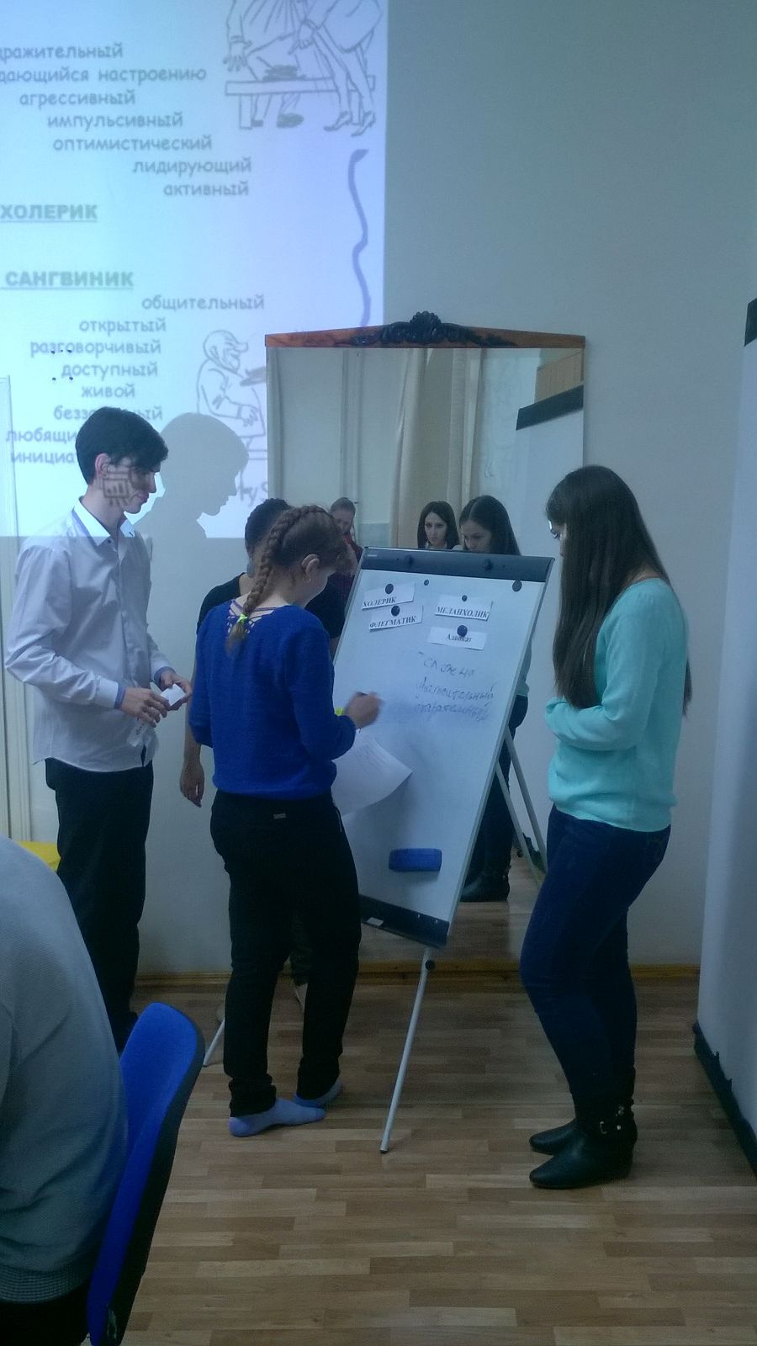
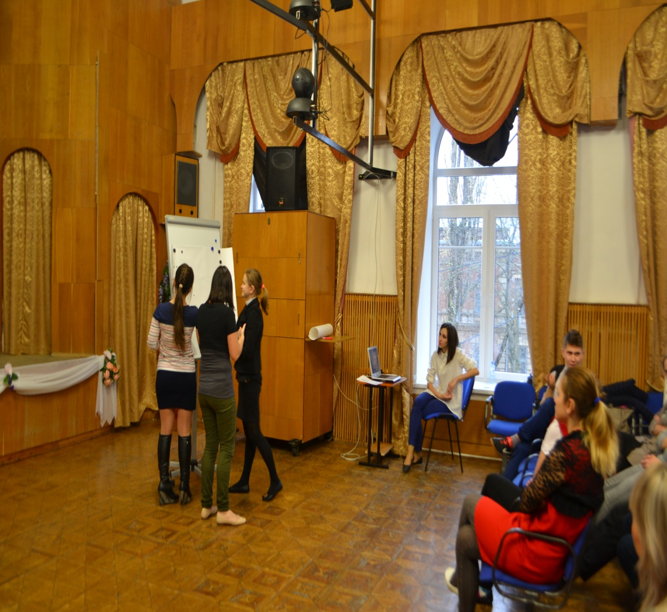
Клуб для детей с ОВЗ и детей-инвалидов

Slide 12
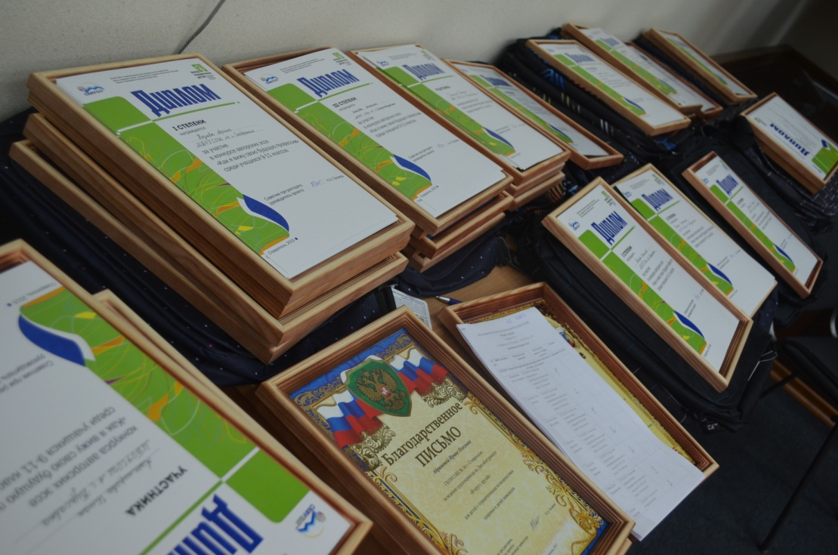
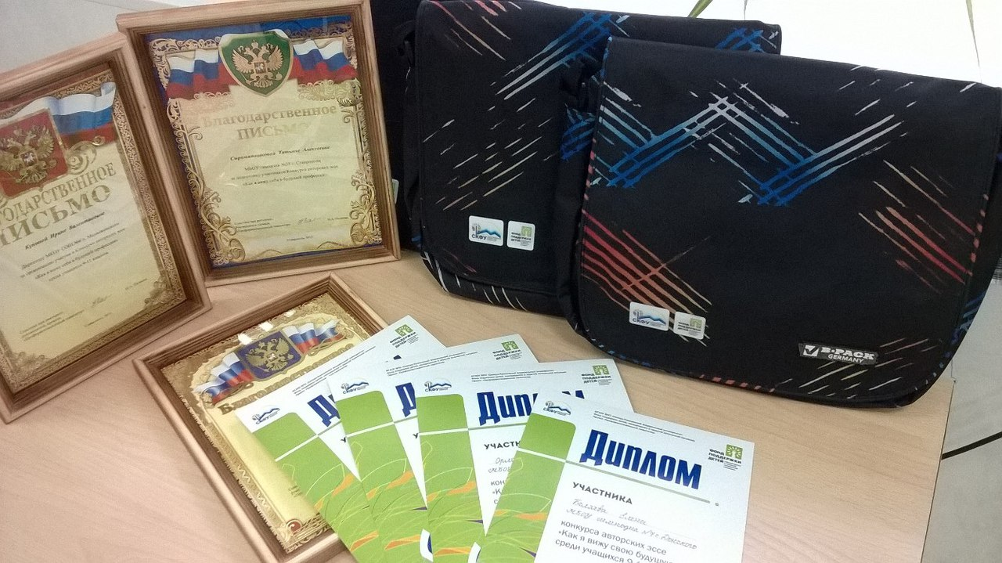
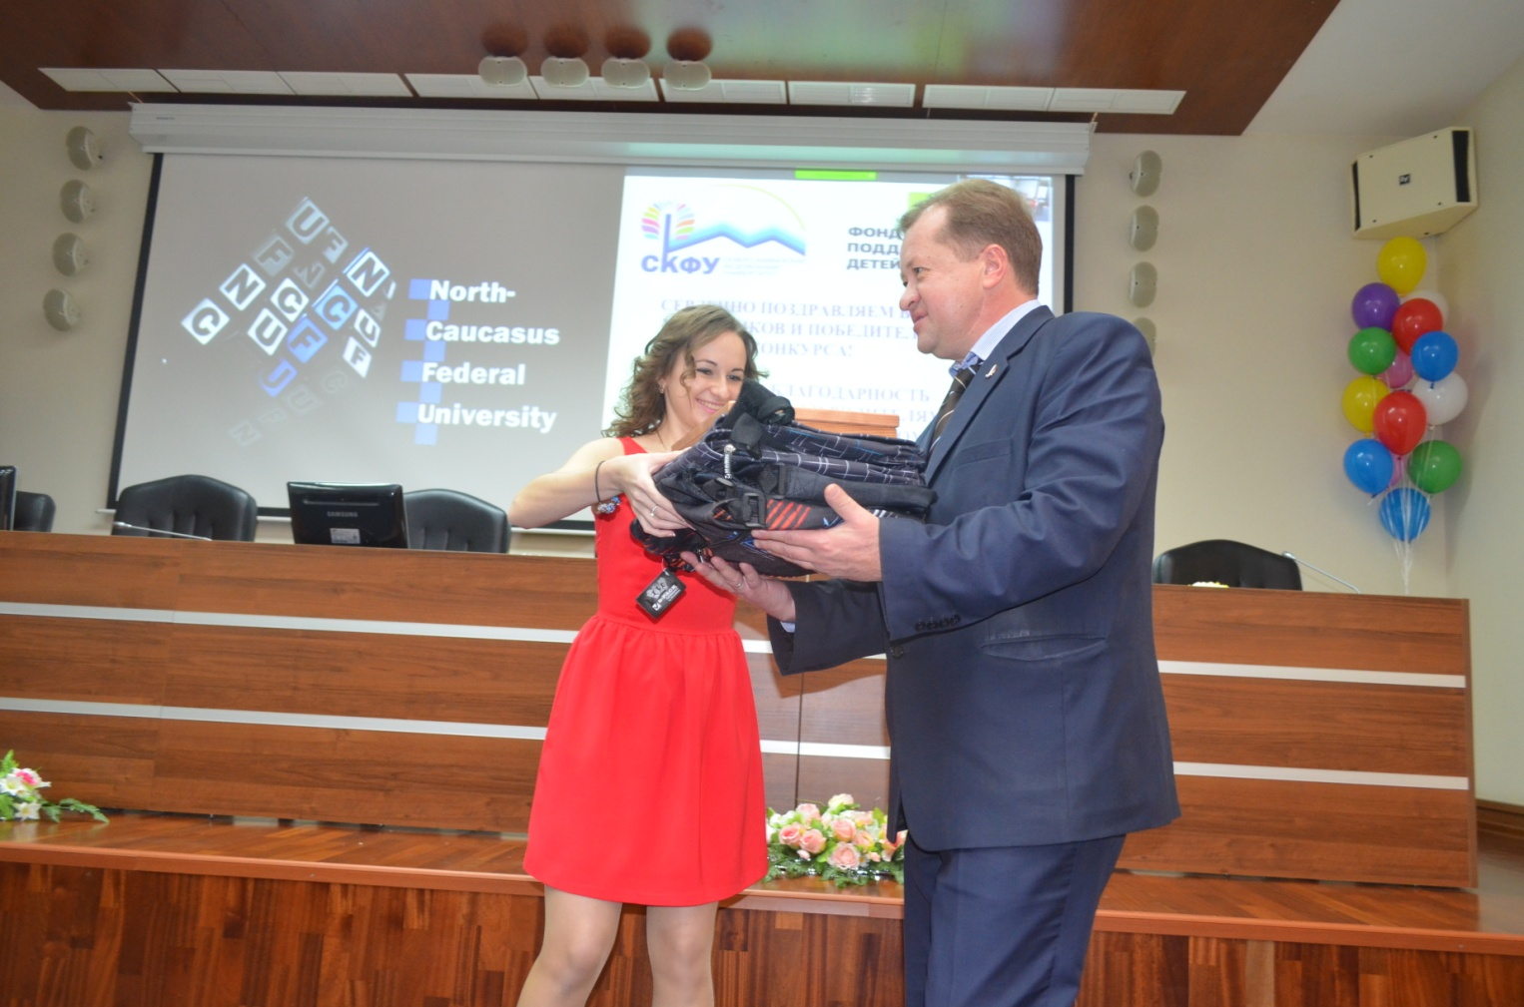
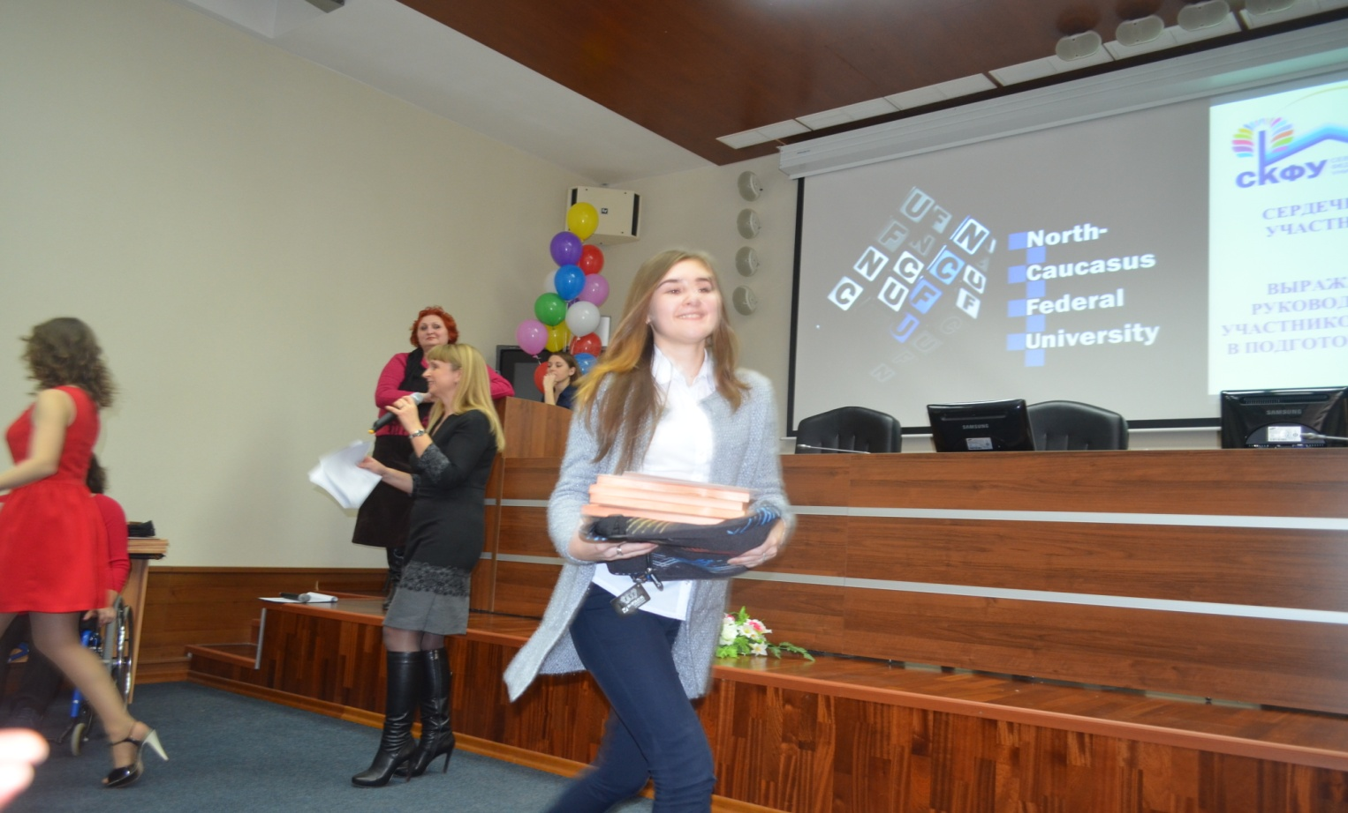
Конкурс “Как я вижу себя в будущей профессии”

Slide 13

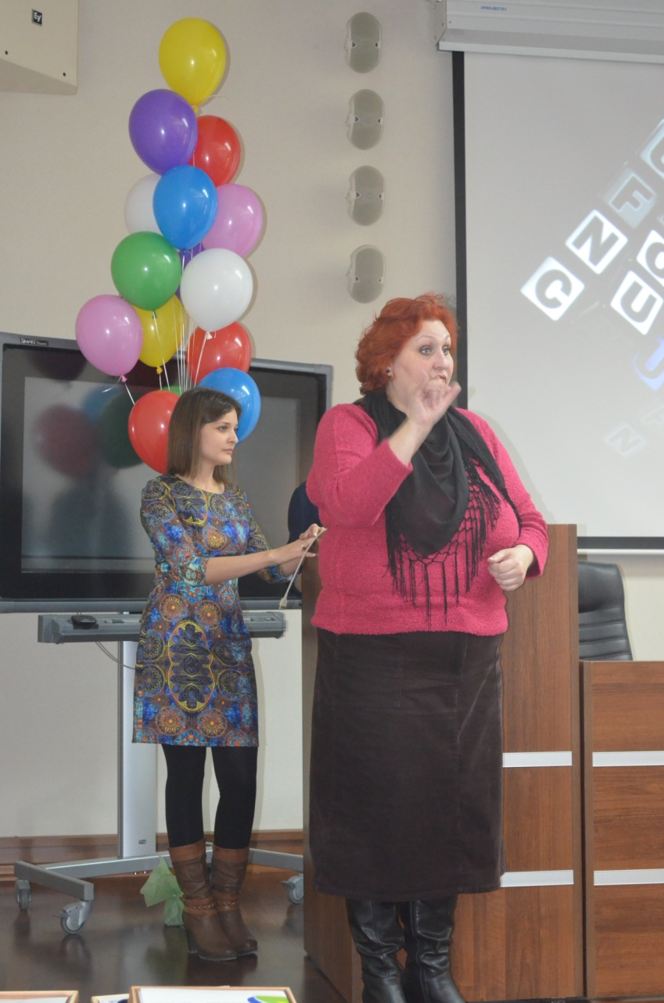
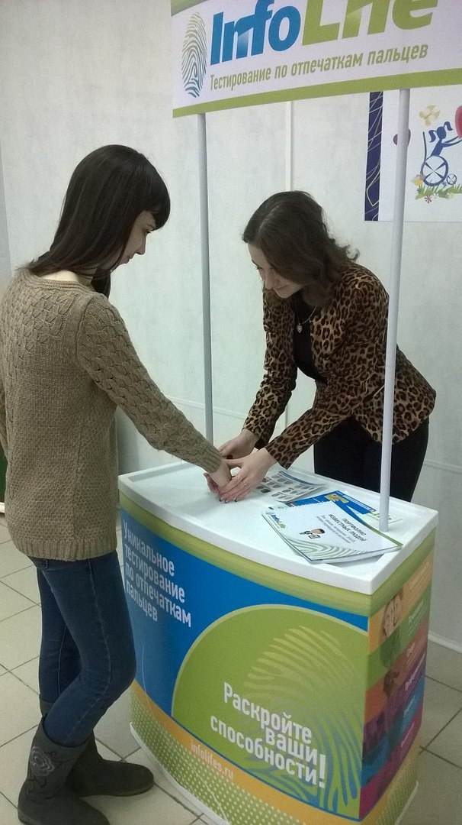
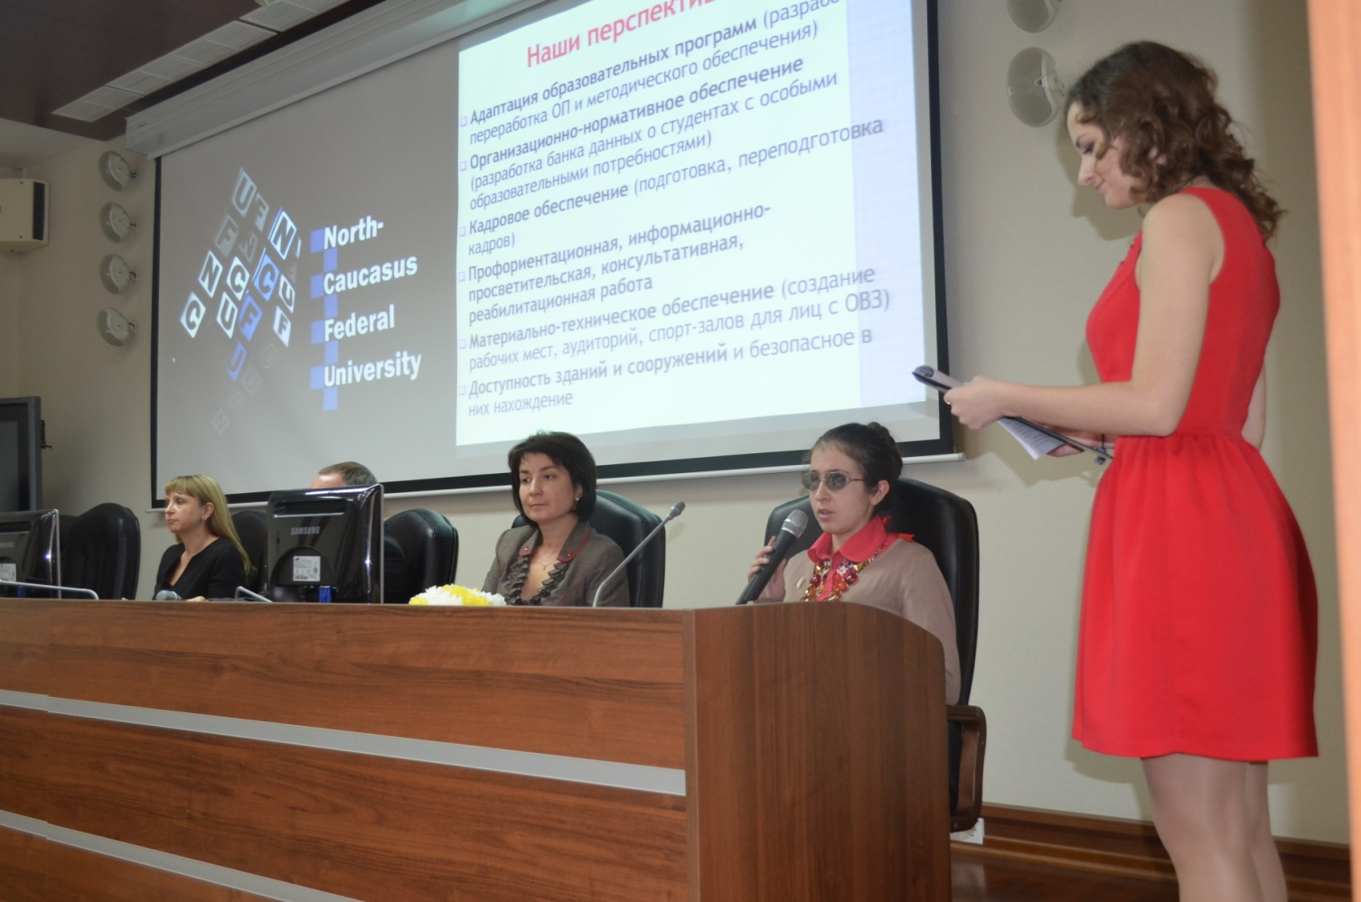
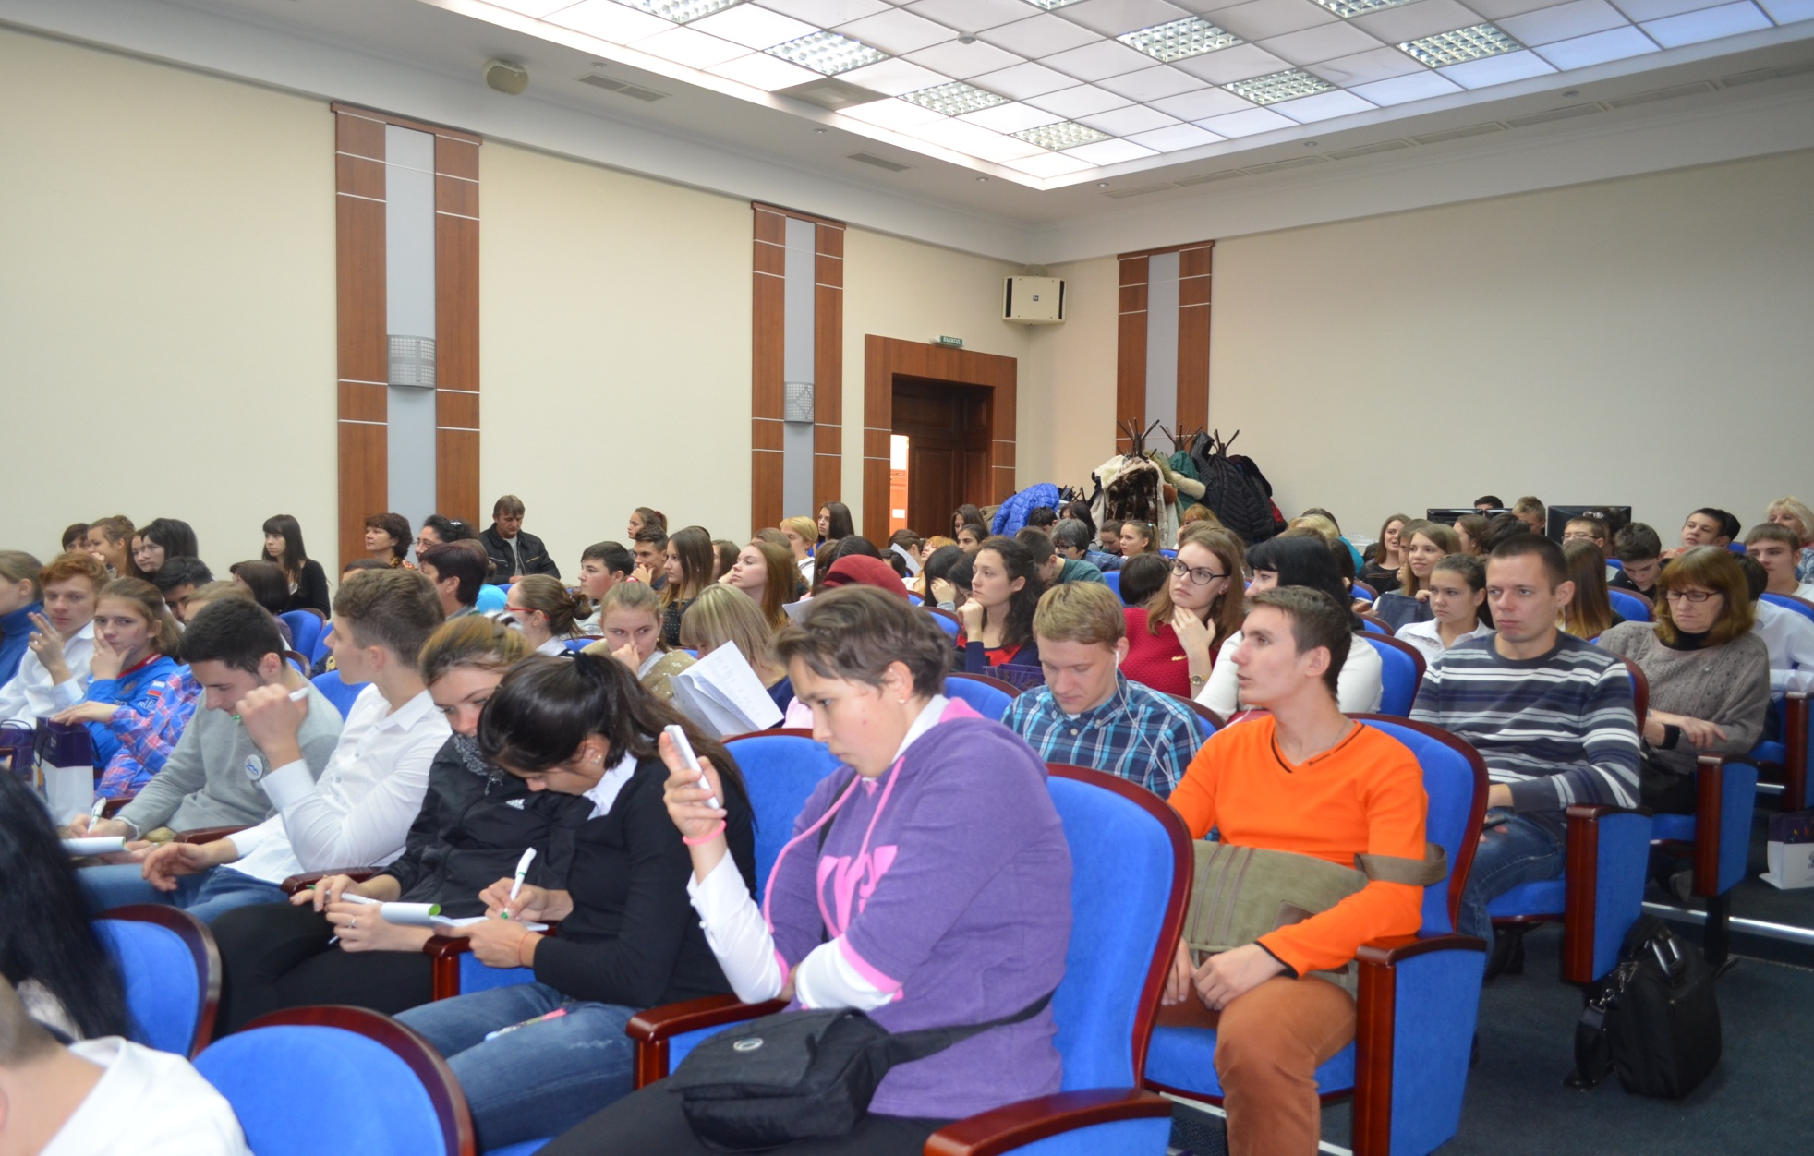
День абитуриента “В кругу друзей”

Slide 14
Концепт 3: Обеспечение доступности и качества высшего образования для лиц с ОВЗ
«СОЗДАНИЕ СИСТЕМЫ СОПРОВОЖДЕНИЯ ДЕЯТЕЛЬНОСТИ
ОБРАЗОВАТЕЛЬНЫХ ОРГАНИЗАЦИЙ ВЫСШЕГО ОБРАЗОВАНИЯ
ПО РЕАЛИЗАЦИИ И РАЗВИТИЮ ИНКЛЮЗИВНОГО ОБРАЗОВАНИЯ»
обеспечение доступности образовательной организации и ее услуг;
создание специальных образовательных условий (АОП ВО, адаптированные УМП, использование СТО);
создание инклюзивной учебно-профессиональной среды;
подготовка социального окружения (повышение квалификации, инструктирование, обучение);
формирование инклюзивной культуры у участников образовательного процесса;
сопровождение и поддержка обучающихся от выбора профессии до трудоустройства.

Slide 15
Технологии реализации концепта
«СОЗДАНИЕ СИСТЕМЫ СОПРОВОЖДЕНИЯ ДЕЯТЕЛЬНОСТИ
ОБРАЗОВАТЕЛЬНЫХ ОРГАНИЗАЦИЙ ВЫСШЕГО ОБРАЗОВАНИЯ
ПО РЕАЛИЗАЦИИ И РАЗВИТИЮ ИНКЛЮЗИВНОГО ОБРАЗОВАНИЯ»
паспортизация объектов организации и повышение архитектурной доступности;
разработка локальной нормативно-правовой и регламентирующей документации;
активный прием на работу и обучение лиц с ОВЗ в образовательную организацию;
разработка АОП ВО, разработка УМКД, ФОС и др.;
разработка и реализация программ повышения квалификации преподавателей, обучения волонтеров, инструктажей для персонала;
интерактивные проекты, тренинги, сессии;
научные и культурно-массовые мероприятия.

Slide 16
Рамки и целевые группы
«СОЗДАНИЕ СИСТЕМЫ СОПРОВОЖДЕНИЯ ДЕЯТЕЛЬНОСТИ
ОБРАЗОВАТЕЛЬНЫХ ОРГАНИЗАЦИЙ ВЫСШЕГО ОБРАЗОВАНИЯ
ПО РЕАЛИЗАЦИИ И РАЗВИТИЮ ИНКЛЮЗИВНОГО ОБРАЗОВАНИЯ»
период обучения в вузе и постдипломного сопровождения;
обучающиеся с ОВЗ, их родители (законные представители), преподаватели, персонал образовательной организации, обучающиеся без ОВЗ, работодатели

Slide 17
Концепт 4: Формирование психологической зрелости личности лиц с ОВЗ в процессе профессионального образования
«СОЗДАНИЕ СИСТЕМЫ СОПРОВОЖДЕНИЯ ДЕЯТЕЛЬНОСТИ
ОБРАЗОВАТЕЛЬНЫХ ОРГАНИЗАЦИЙ ВЫСШЕГО ОБРАЗОВАНИЯ
ПО РЕАЛИЗАЦИИ И РАЗВИТИЮ ИНКЛЮЗИВНОГО ОБРАЗОВАНИЯ»
формирование автономности и устойчивости личности;
поддержка самостоятельности в принятии решений и ответственности за результат;
обозначение рамок и границ ответственности за результативность обучения в вузе;
формирование профессиональной мотивации, идентификации, мышления, самосознания;
стимулирование социальной активности;
стимулирование предпринимательской и проектной деятельности.

Slide 18
Технологии реализации концепта
«СОЗДАНИЕ СИСТЕМЫ СОПРОВОЖДЕНИЯ ДЕЯТЕЛЬНОСТИ
ОБРАЗОВАТЕЛЬНЫХ ОРГАНИЗАЦИЙ ВЫСШЕГО ОБРАЗОВАНИЯ
ПО РЕАЛИЗАЦИИ И РАЗВИТИЮ ИНКЛЮЗИВНОГО ОБРАЗОВАНИЯ»
консалтинг обучающихся и их родителей;
предоставление свободы выбора образовательных условий;
реализация принципа единства требований к результатам обучения с учетом особых образовательных потребностей в процессе обучения;
обеспечение безопасности образовательной среды и благоприятного психологического климата;
реализация принципа поддержки в обучении с пресечением попыток манипуляции и иждивенчества;
психолого-педагогическое сопровождение профессионального становления;
вовлечение в активную студенческую жизнь.

Slide 19
Рамки и целевые группы
«СОЗДАНИЕ СИСТЕМЫ СОПРОВОЖДЕНИЯ ДЕЯТЕЛЬНОСТИ
ОБРАЗОВАТЕЛЬНЫХ ОРГАНИЗАЦИЙ ВЫСШЕГО ОБРАЗОВАНИЯ
ПО РЕАЛИЗАЦИИ И РАЗВИТИЮ ИНКЛЮЗИВНОГО ОБРАЗОВАНИЯ»
период обучения в вузе и постдипломного сопровождения;
обучающиеся с ОВЗ, их родители (законные представители)

Slide 20
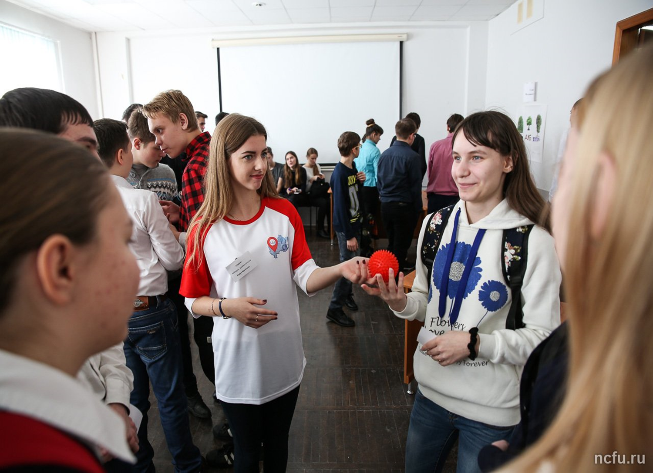
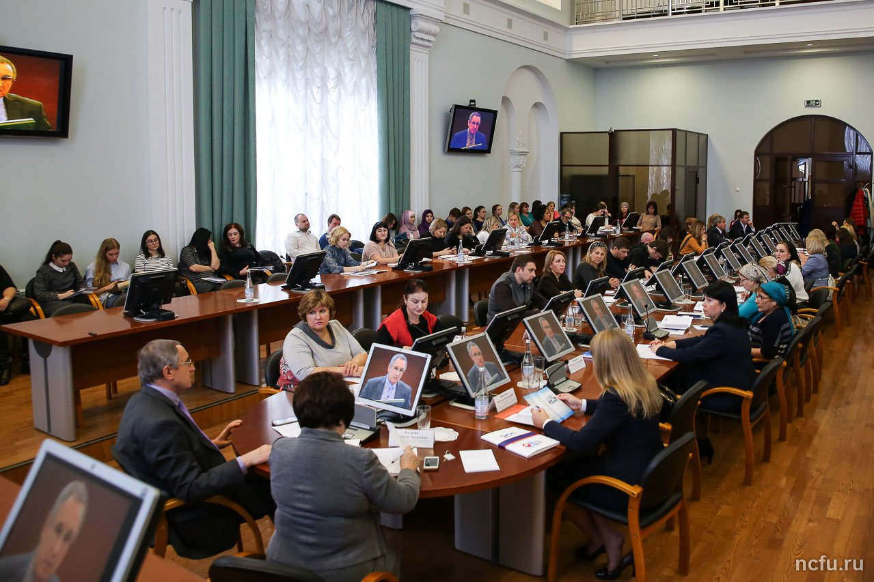
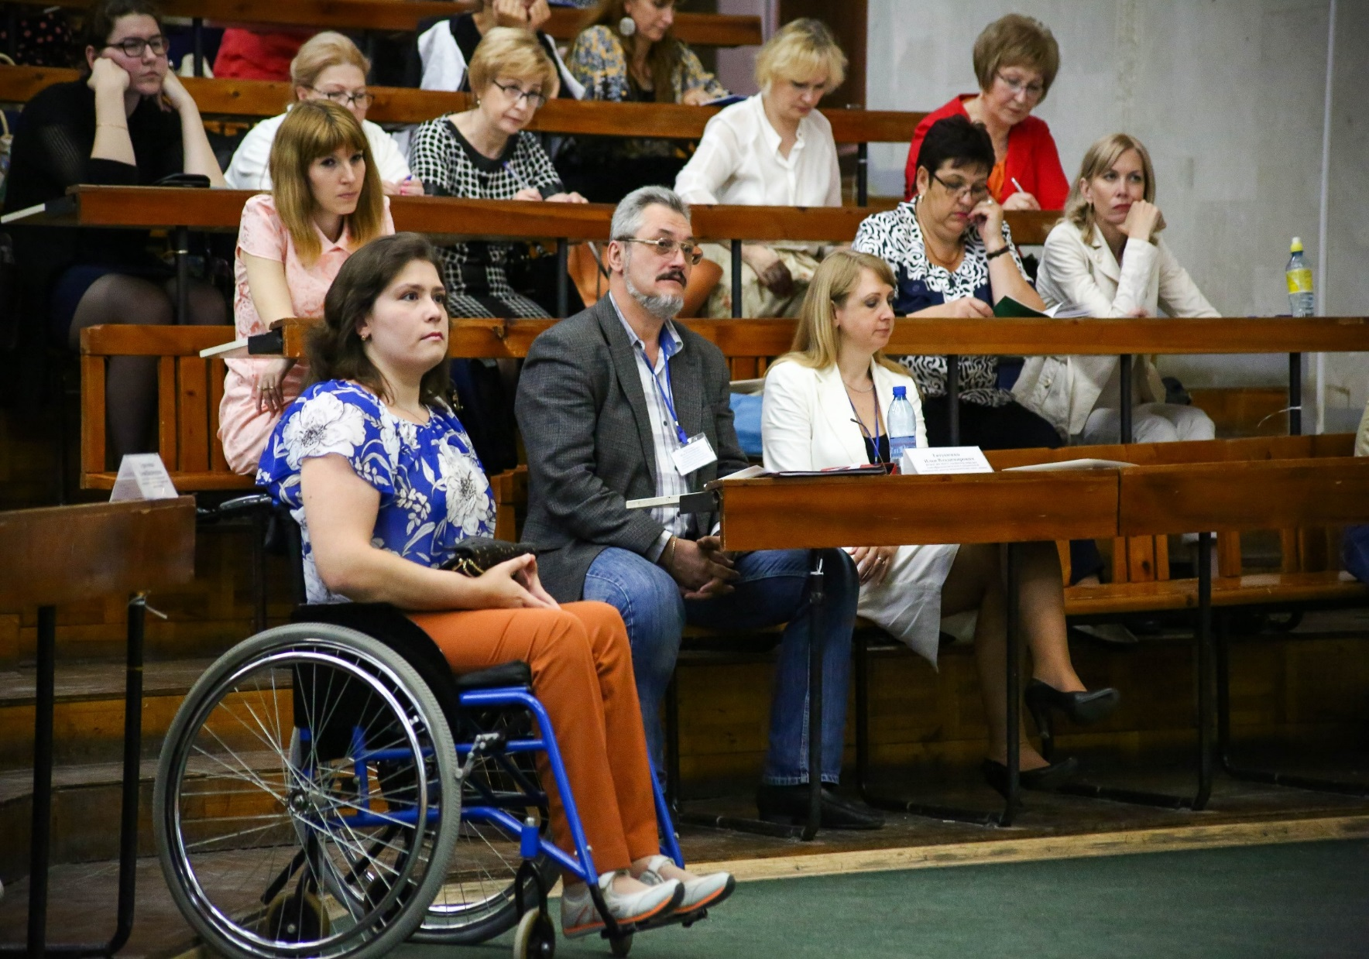
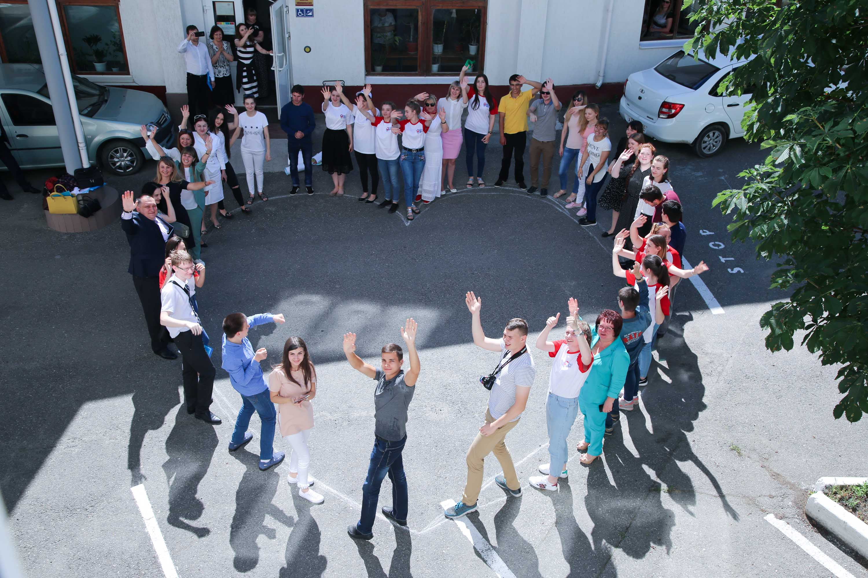
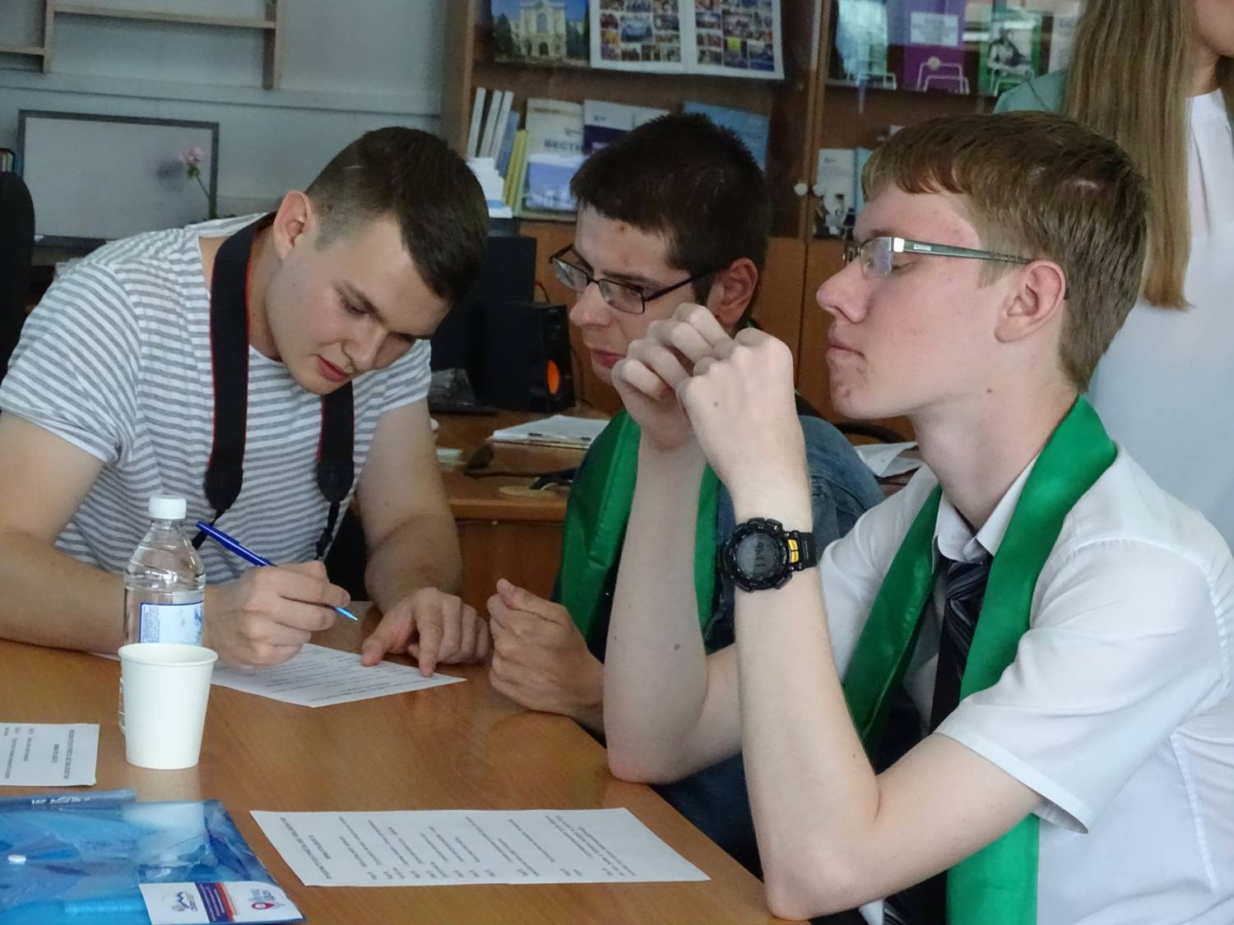
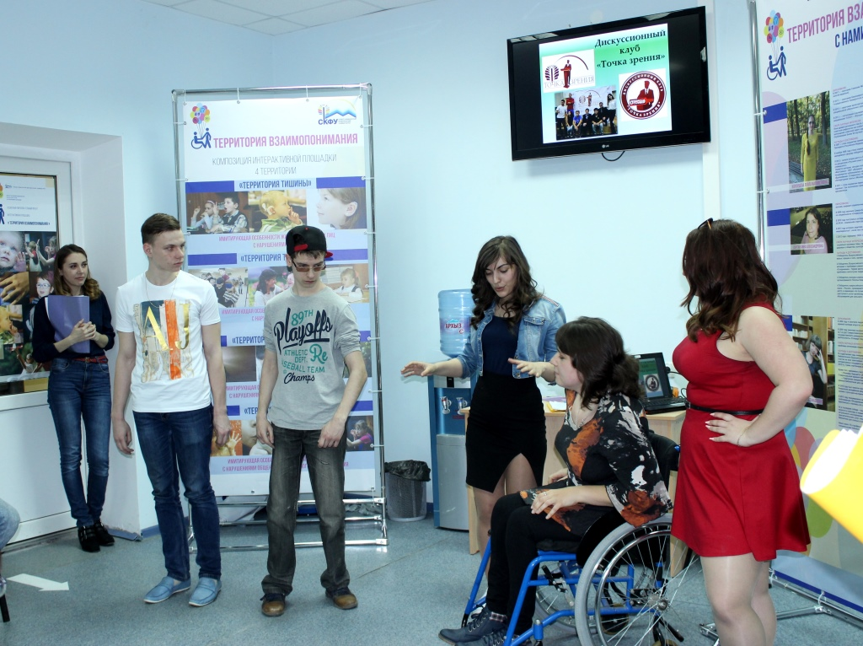
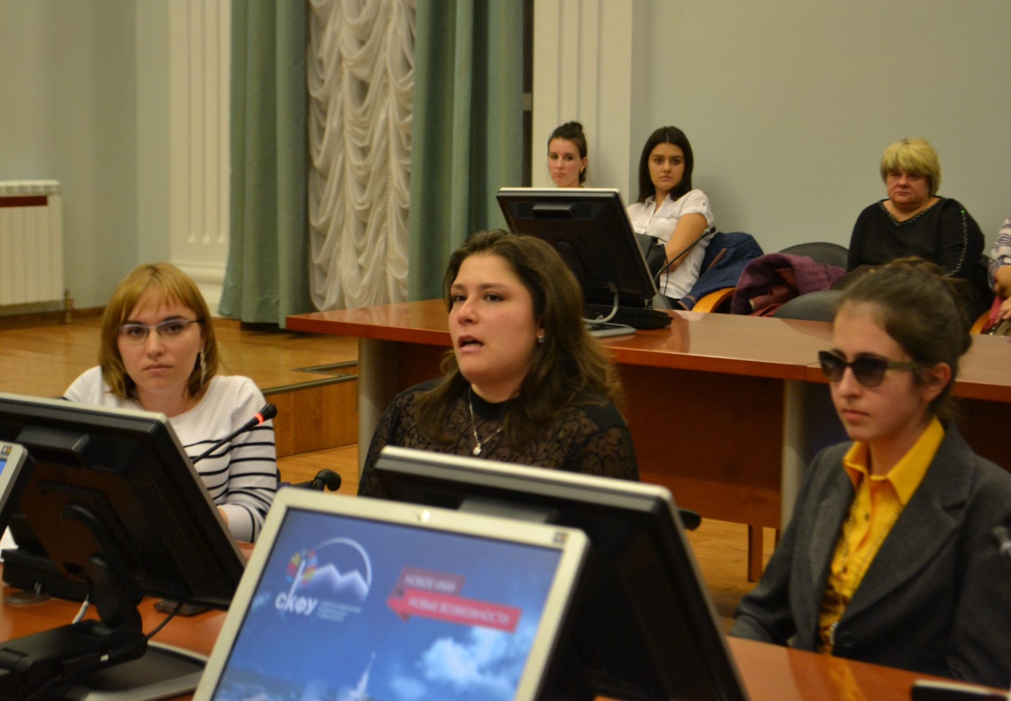
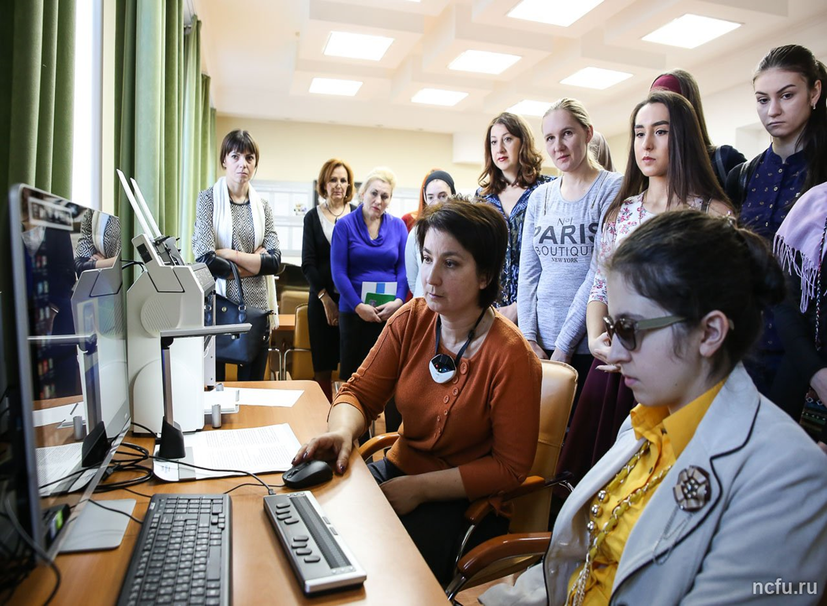
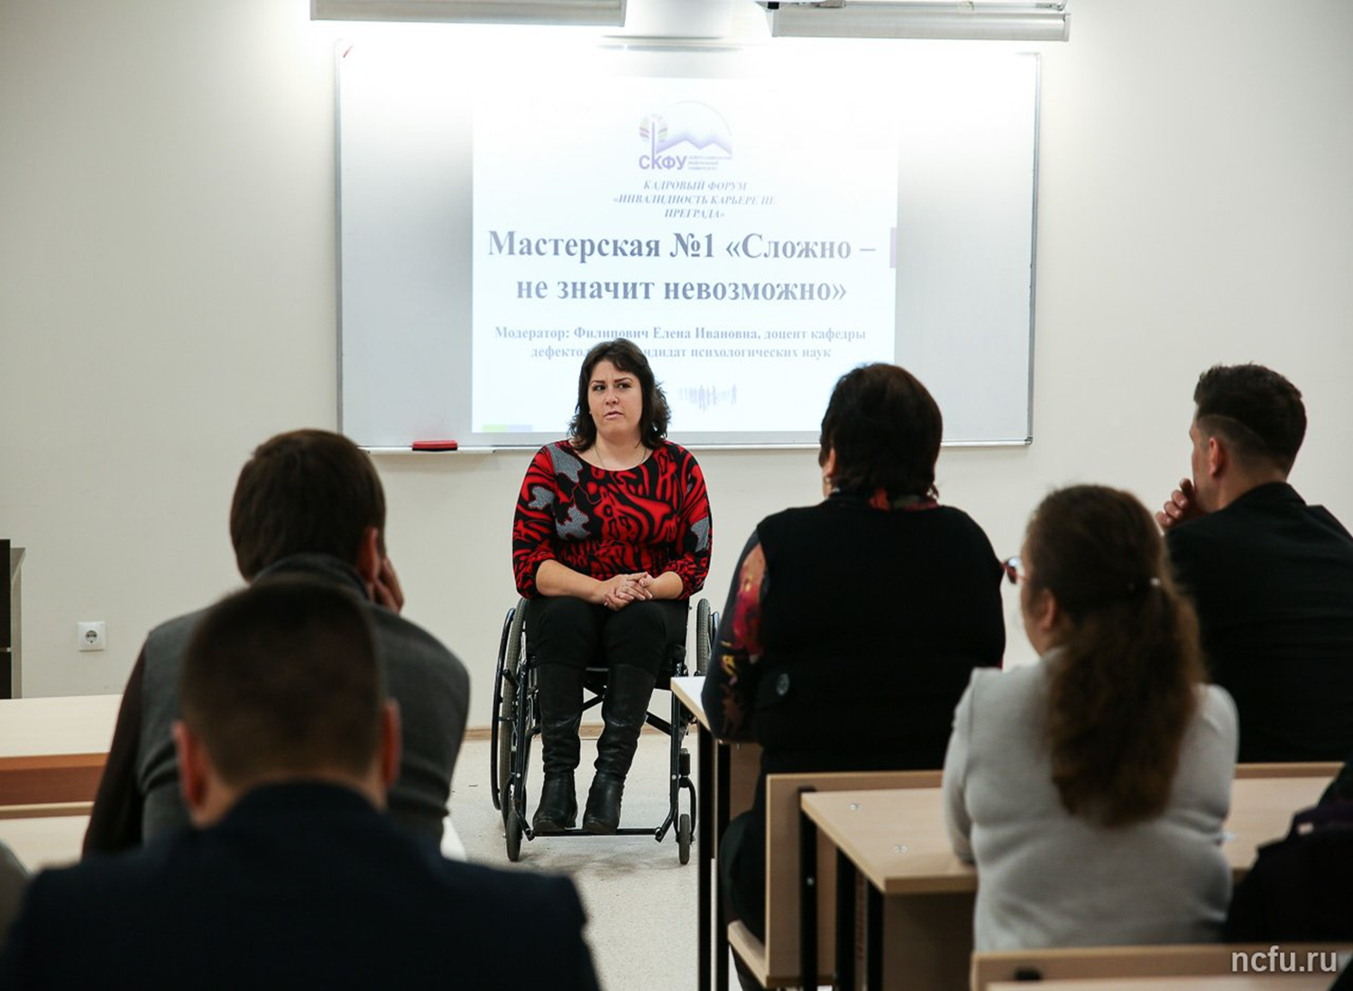

Slide 21
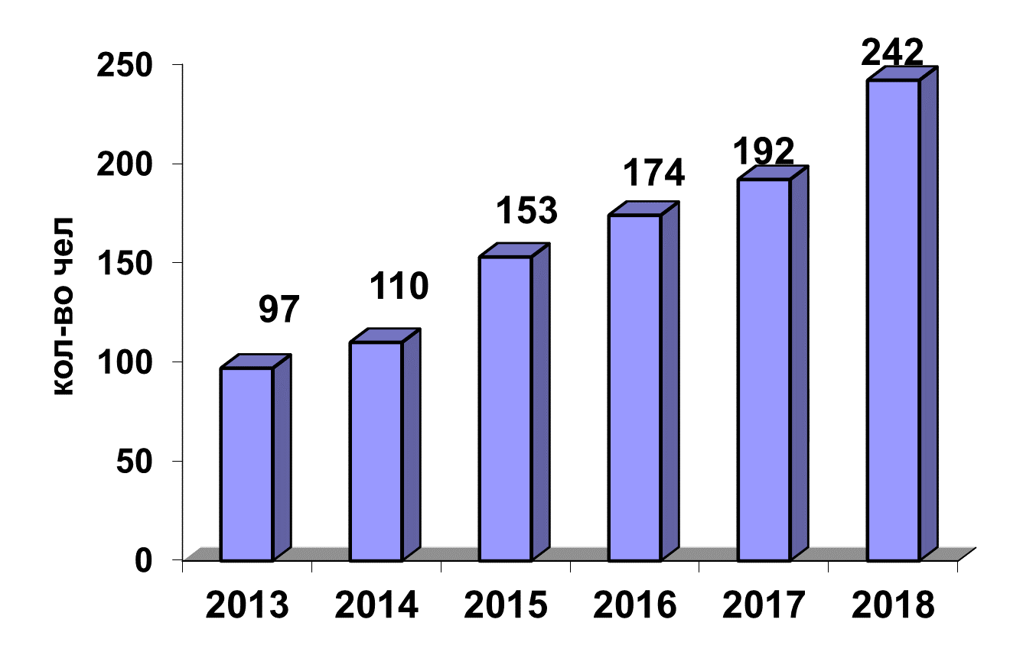
Количество обучающихся с инвалидностью и ОВЗ в СКФУ
«СОЗДАНИЕ СИСТЕМЫ СОПРОВОЖДЕНИЯ ДЕЯТЕЛЬНОСТИ
ОБРАЗОВАТЕЛЬНЫХ ОРГАНИЗАЦИЙ ВЫСШЕГО ОБРАЗОВАНИЯ
ПО РЕАЛИЗАЦИИ И РАЗВИТИЮ ИНКЛЮЗИВНОГО ОБРАЗОВАНИЯ»

Slide 22
Количество трудоустроенных выпускников СКФУ с инвалидностью и ОВЗ
«СОЗДАНИЕ СИСТЕМЫ СОПРОВОЖДЕНИЯ ДЕЯТЕЛЬНОСТИ
ОБРАЗОВАТЕЛЬНЫХ ОРГАНИЗАЦИЙ ВЫСШЕГО ОБРАЗОВАНИЯ
ПО РЕАЛИЗАЦИИ И РАЗВИТИЮ ИНКЛЮЗИВНОГО ОБРАЗОВАНИЯ»

Slide 23
Перспективные направления работы
«СОЗДАНИЕ СИСТЕМЫ СОПРОВОЖДЕНИЯ ДЕЯТЕЛЬНОСТИ
ОБРАЗОВАТЕЛЬНЫХ ОРГАНИЗАЦИЙ ВЫСШЕГО ОБРАЗОВАНИЯ
ПО РЕАЛИЗАЦИИ И РАЗВИТИЮ ИНКЛЮЗИВНОГО ОБРАЗОВАНИЯ»
внедрение обязательного сопровождения профессионального становления и развития лиц с ОВЗ;
систематизация усилий образовательных организаций по проектированию траекторий профессионального развития лиц с ОВЗ;
развитие стратегий и технологий постдипломного сопровождения и содействия трудоустройству;
развитие межведомственного взаимодействия по вопросам содействия трудоустройству лиц с ОВЗ.
обучающиеся с ОВЗ, их родители (законные представители)

Slide 24
БЛАГОДАРЮ ЗА ВНИМАНИЕ!
«СОЗДАНИЕ СИСТЕМЫ СОПРОВОЖДЕНИЯ ДЕЯТЕЛЬНОСТИ
ОБРАЗОВАТЕЛЬНЫХ ОРГАНИЗАЦИЙ ВЫСШЕГО ОБРАЗОВАНИЯ
ПО РЕАЛИЗАЦИИ И РАЗВИТИЮ ИНКЛЮЗИВНОГО ОБРАЗОВАНИЯ»
Ресурсный учебно-методический центр
по обучению инвалидов и лиц с ОВЗ
Тел. 8 (8652) 33-05-29
e-mail: rumc_skfo@ncfu.ru

